Slide 1
يميز 2 من الملامس المختلفة ( الخشن ، الناعم)

Slide 2
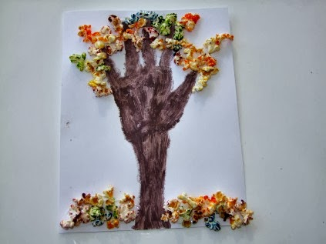
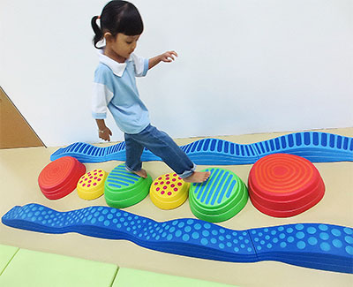
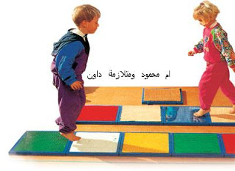
المراجعة:أ. عشبه الغفلي / أ. جمعه شعيب | الإعداد : نعيمة سالم البلوشي | يميز 2 من الملامس المختلفة ( الخشن ، الناعم) رقم الهدف :(326) | الهدف
الفئة العمرية:4-5 | مستوى الشدة: متوسطة | فئة الإعاقة : الاعاقة الذهنية المتوسطة | بيانات الهدف
ملمس الناعم والخشن دخلت المعلمة الصف وألقت التحية على الطلاب وقالت:تعالوا يا أطفال نراجع معا ونتذكر الحواس الخمس في جسم الإنسان، تحمس الأطفال ورفعوا أياديهم متنافسين كل يريد الإجابة، وعددوها بعد أن أذنت لهم المعلمة. المعلمة: أحسنتم جميعا يا أعزائي، اليوم سنتعرف يا أطفال على اللمس (الخشن والناعم ) .... فالنبدء اللعب : قامت المعلمة بوضع بعض الأشياء الناعمة والخشنة على طاولة في نصف الفصل وقالت : من يبدأ معنا خرج حمد لبدء باللعب ، قامت المعلمة بتغطية عيون حمد بقطعة من القماش وطلبت منه أن يتلمس الأشياء ويخبرنا بماذا يشعر. الأنشطة الصفية: 1- تنفيذ أشكال خشنة وناعمة بأستخدام المعجون والصلصال 2. لعبة أكتشف ما بصندوق 3. تنفيذ لوحة فنية ذات بروز خشن وناعم 4. المشي على ملمس ناعم واخر خشن |  |  | كتاب الطالب
https://www.youtube.com/watch?v=aFnudeJEezw

Slide 3
يطابق 2 من الملامس المختلفة (خشنة، ناعمة) | الهدف
انشطه معرفية | المكونات
الانشطه الصفية عرض فيديوهات مساندة لدرس
https://www.youtube.com/watch?v=uk8biEfUKvA
https://www.youtube.com/watch?v=aFnudeJEezw

Slide 4
الحصة الدراسية: الهدف الرئيسي هو أن يميز الطالب بين اللمس الناسم والملمس الخشن أهداف أخرى: يسمي ( يذكر ) ناعم وخسن النشاط الرياضي تنفيذ النشاط الرياضي بالحديقة باستخدام أدوات رياضية ذات ملمس ناعم مثل الكرة والمشي على العشب المتمثل بالملمس الخشن النشاط الفني: تنفيذ وسيلة تعليمية هادفة كصندوق الملامس النشاط الموسيقى: تنفيذة أنشودة تعبر عن حاسة اللمس | دليل للمعلم
مساعدة الطالب في أن يتلمس الأسطح الناعمة والخشنة بالمنزل | الواجب المنزلي
مجموعة تدريبات على الأيباد تتضمن: 1- تصنيف الصور بين الناعم والخشن 2. ضع دائرة حول الملمس الناعم والخشن | تمارين الكترونية
متوسط : ان يميز الطالب الناعم والخشن باللمس جيد: ان يتمكن الطالب من فصل المجموعه الخشنة من المجموعة الناعمة مرتفع: أن يتمكن الطال من تصنيف الملمس الناعم والملمس الخشن مع ذكر اسم كل ملمس | التقييم

Slide 5
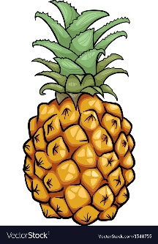
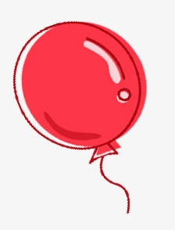
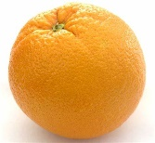
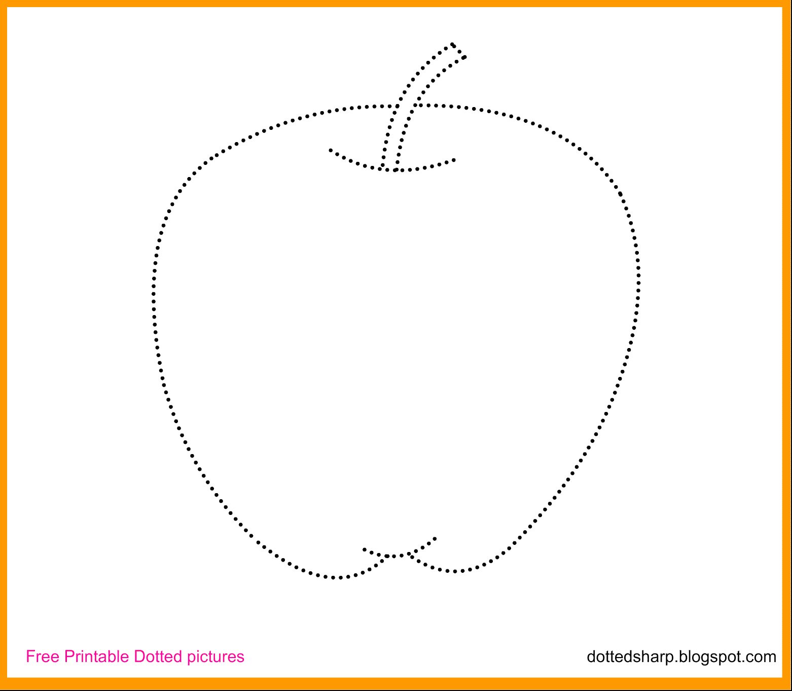
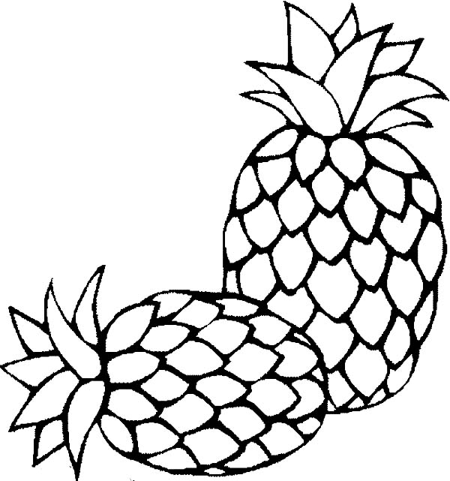
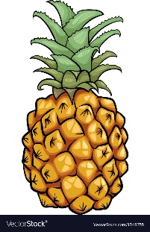
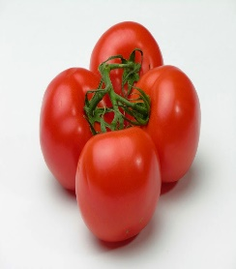
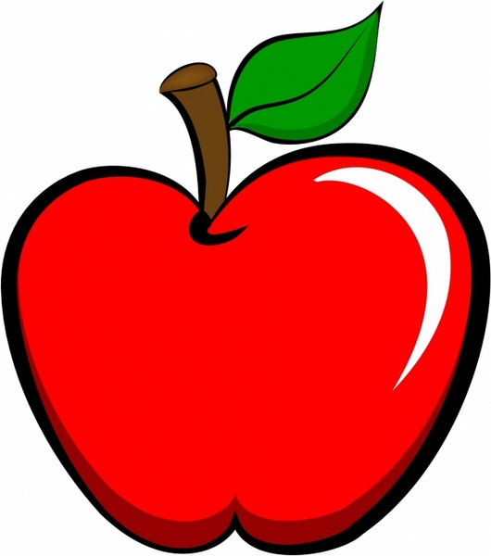
أوراق عمل
ضع دائرة حول الملمس الناعم
أنا ألون الفاكهة ذات الملمس الناعم
أنا ألون الفاكهة ذات الملمس الخشن
ضع دائرة حول الملمس الخشن

